Slide 1






Mission du Stage :
Automatisation du tableau de bord de l’ensemble des données mobiles de Djibouti Telecom et mise en place d’une application web interactif pour la visualisations des données
Encadreur
Présenté par :
: Ayanleh Idriss Djama
MOHAMED KADIR MOHAMED

Slide 2




Plan
CADRE DE PROJET
PRESENTATIONS DU JEUX DE DONNÉES
MISE EN PLASE DASHBOARDS.
ANALYSE DESCRIPTIVES
REMERCIMENT
01
02
03
04
05

Slide 3

Projects
CARDE DU PROJECT
PARTIE 01

Slide 4


PRÉSENTATION DE L’ENTREPRISE
SERVICE CONCERNE
PROBLÉMATIQUE
OBJECTIF

Slide 5
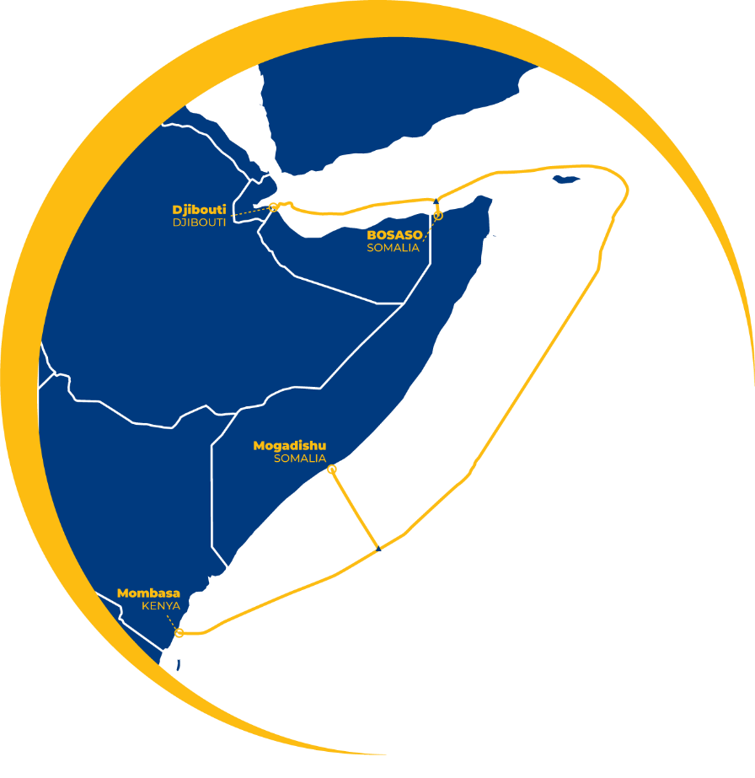
PRÉSENTATION DE L’ENTREPRISE
La société Djibouti Télécom est née en septembre 1999 par la fusion de deux sociétés dissoutes, la société de télécommunication international de Djibouti (STID) et l’office de la poste de télécommunication(OPT).
Abonnée : 485154
Chiffre d’affaire : 4,3 milliards
Ses produits sont :
Connexion RTC. (Par ligne téléphonique classique avec modem).
Liaison spécialisée (Liaison permanente 24H/24H, Débit de 64Kbits/s ou
128Kbits/s).
Conception, développement et hébergement de site web.
Réservation et location de nom de domaine.

Slide 6
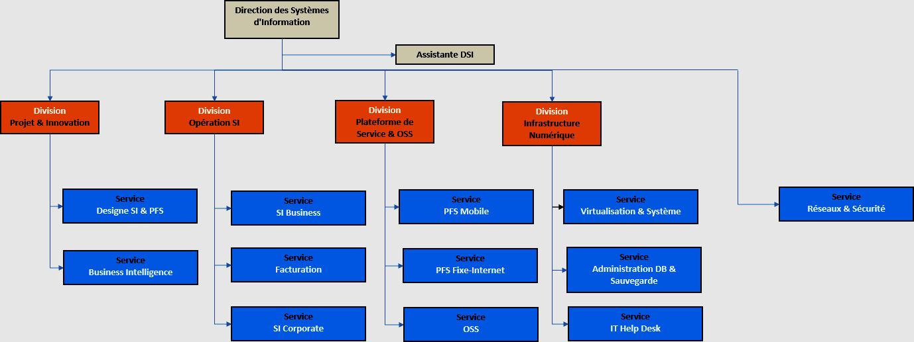
SERVICE CONCERNE

Slide 7

PROBLÉMATIQUE
01
04
Comment créer un tableau de bord et quel outil utiliser pour mettre en place une application web interactive de visualisation de données ?
Quels canaux les clients utilisent-ils pour payer leurs factures ?
02
Comment accéder au tableau de bord ? Qui accèdera ?
05
Connaître les différents forfaits les plus couramment utilisés par Djibouti Telecom ?
03
Est-ce que l’ensemble des données peuvent-elles être automatisées en temps réel ?

Slide 8
PRESENTATIONS DU JEUX DE DONNÉES
PARTIE 02

Slide 9
TRAITEMENT DE DONNÉES
IDENTIFICATION DU BESOIN
SOURCE DONNÉES

Slide 10
IDENTIFICATION DU BESOIN
Logiciel utilise
Stratégie du travaille
Quel type de serveur utilise
Framwork utilise

Slide 11

SOURCE DONNÉES
Récupération base de données
Importation de jeu de données dans diffèrent répertoire locale.
Les diffèrent jeu de données utilise sont :
Name data base | Type | Répertoire
Recharge | CDR | TOPUP
Voix PPDV | CDR | OCS
PPBU | CDR | OCS

Slide 12
TRAITEMENT DE DONNÉES
02
04
Connexion base de données PostgreSQL to serveur
Nettoyage de données
01
03
05
Connexion base de données PostgreSQL to grafana
Connection du serveur.
Mise en place de données

Slide 13
01
CONNECTION DU SERVEUR.
Connection en serveur PREPROT
Télécharger sous forme ZIP
L ’aides de ligne de code on dézippe

Slide 14
02
NETTOYAGE DE DONNÉES
Ciblage de variables
Transformation des variables
Recodification

Slide 15
03
MISE EN PLACE DE DONNÉES
 | Variables | BEFOR | Transformation | AFTAR
 |  | TYPE |  | . | MODALITE
 | Caneaux | Quantitatif |  | Qualitatif | USSD ,CRM,DMONEY
COMMAND CONTENT | VOIX | Qualitatif |  | Qualitatif | VOIX_Region,VOIX_ville,Voix_sup
 | Grand Public | Qualitatif |  | Qualitatif | GP_Annee,GP_Annee_region ,GP_Semestre,GP_Semestre_region,GP_mois,GP_mois_region
 | Residentiel | Qualitatif |  | Qualitatif | Res_Annee,Res_Annee_region ,Res_Semestre,Res_Semestre_region,Res_mois,Res_mois_region
 | Etudiand | Qualitatif |  | Qualitatif | Etudiant_Annee,Etudiant_Annee_region ,Etudiant_Semestre,Etudiant_Semestre_region,Etudiant_mois,Etudiant_mois_region
 | GIGASUP | Qualitatif |  | Qualitatif | GIGASUP_10GO','GIGASUP_30GO','GIGASUP_50GO','GIGASUP_100GO','GIGASUP_200GO'

Slide 16
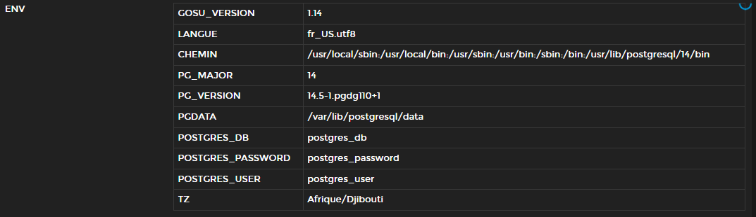

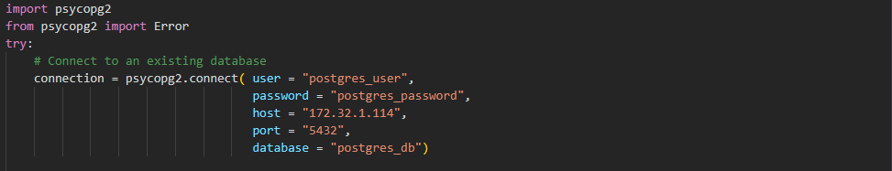
04
CONNEXION BASE DE DONNÉES POSTGRE SQL TO SERVEUR
L’ environnement connexion de PostgreSQL dans les docker
Code pour accède au serveur en python

Slide 17
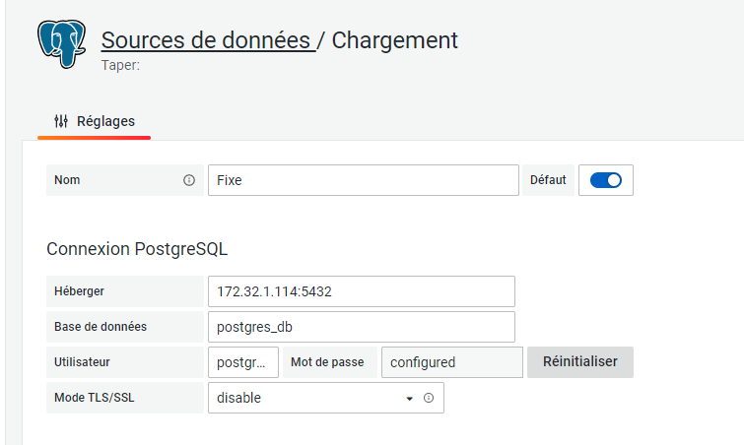
05
CONNEXION BASE DE DONNÉES POSTGRE SQL TO GRAFANA

Slide 18
MISE EN PLASE DASHBOARD.
PARTIE 04

Slide 19




Login
Accueil
Utilisateur
Dashboard

Slide 20
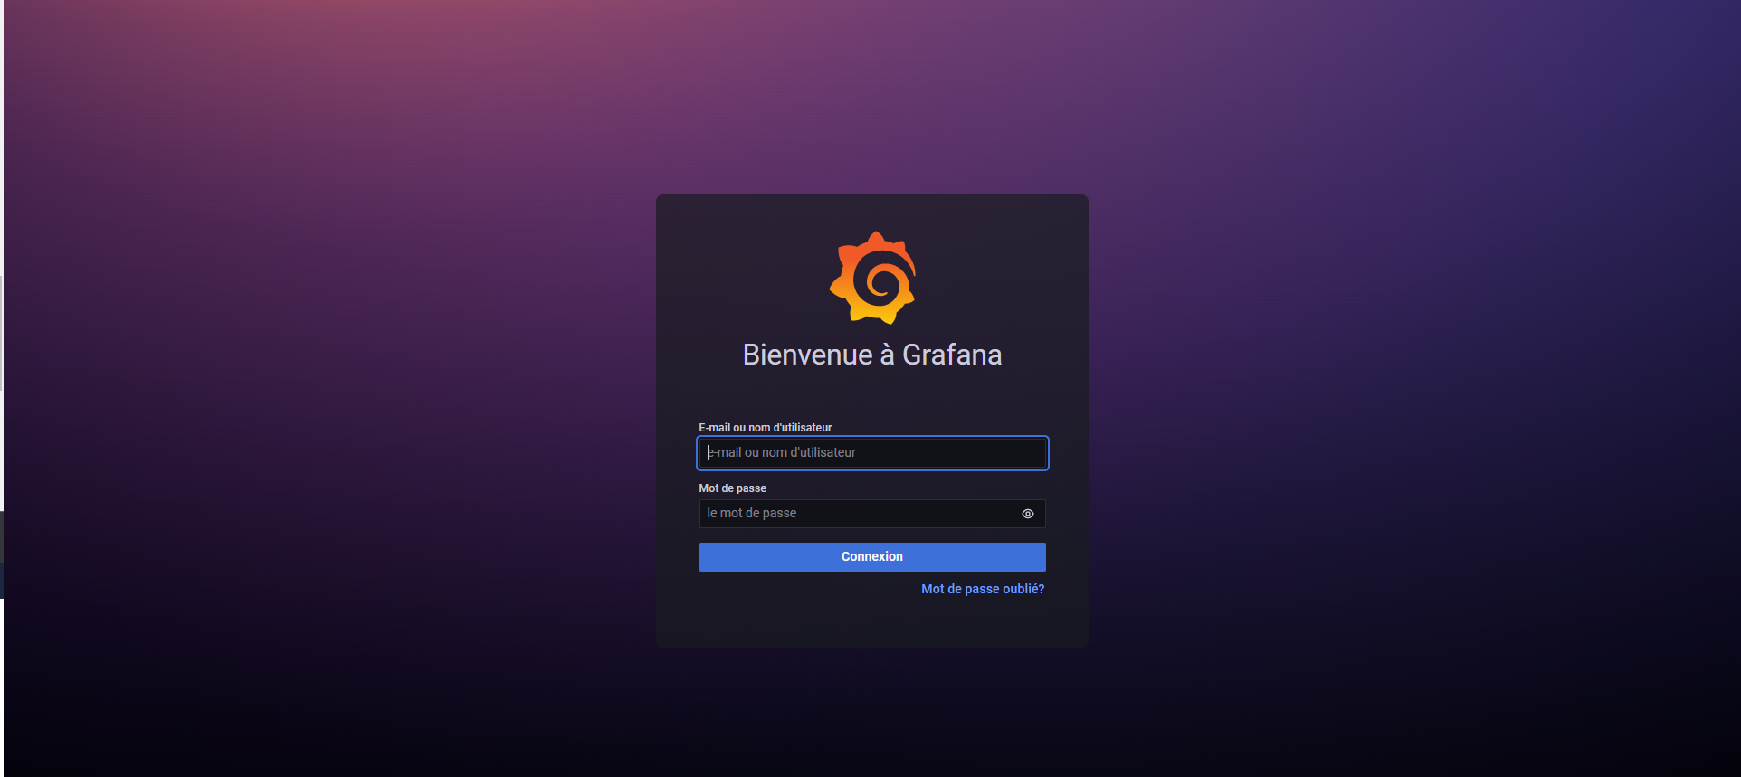
LOGIN
http://172.32.1.114/login

Slide 21

ACCUEIL

Slide 22
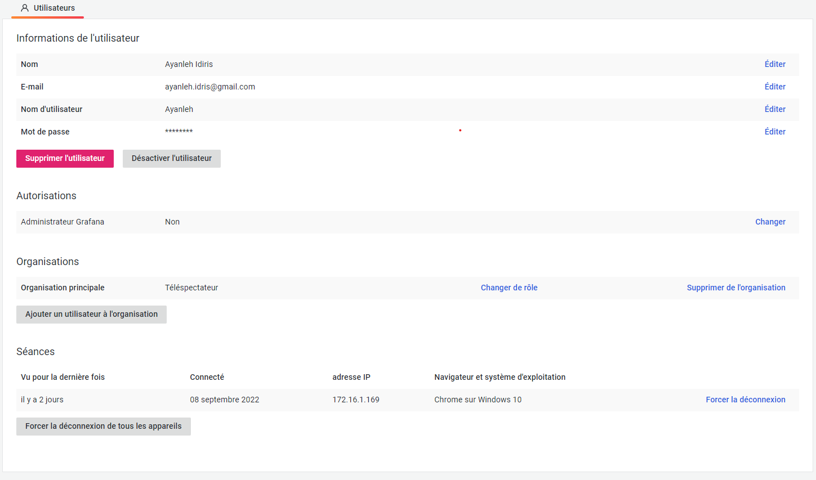
UTILISATEUR

Slide 23
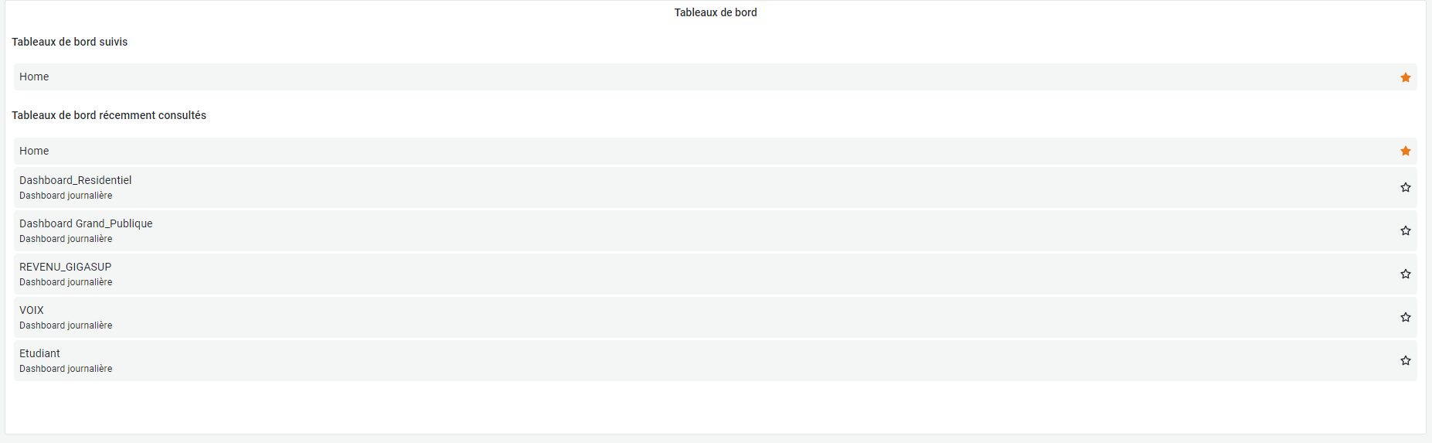
DASHBOARD

Slide 24
ANALYSE DESCRIPTIVES
PARTIE 05

Slide 25
35%
Dashboard Grand_Publique
Dashboard mois de janvier
Dashboard Résidentiel
60%
Dashboard mois de janvier
Dashboard Etudiant
50%
Dashboard mois de janvier
Dashboard Voix
Dashboard mois de janvier
80%
Dashboard GigSup
Dashboard mois de janvier
80%

Slide 26
Bienvenus à la Pratique

Slide 27


